Slide 1
КОТЕЛЬНЫЕ И котлы на биотопливе

Slide 2
«Завод котельного оборудования» образован в 2004г
Производство
расположено в г. Алексеевка и выполняет полный цикл изготовления оборудования от входного контроля материалов до покраски, упаковки и отгрузки.
Инженерный центр
находится в г. Белгород, в составе которого подразделения, выполняющие разработку оборудования и проектные работы, а так же службы продаж и маркетинга.
Численность работников завода составляет более 800 человек

Slide 3
Основные направления конструкторских и проектных работ
Паровые и водогрейные котлы
Проекты реконструкций котлов отечественного и импортного производства
Горелочные устройств на всех видах топлива(в том числе, двух- трех- топливные)
Сосуды под давлением
Котельные «под ключ»
Проектирование трубопроводов и разработка деталей трубопроводов для применения на тепловых и атомных станциях.

Slide 4
Производственные возможности завода позволяют изготавливать
змеевиковые поверхности нагрева, включая змеевики, коллектора и соединительные элементы как россыпью, так и в блочном исполнении
мембранные панели и продольно оребренные поверхности нагрева
барабаны котла и сосуды под давлением
детали трубопроводов и узлы опорно-подвесной системы
металлоконструкции любой сложности
Собственная аккредитованная по стандартам ТС(РФ), EN и ASME лаборатория
Все детали изготавливаются на автоматизированных установках.

Slide 5
Котлы на биотопливе с решеткой – новейшая разработка
В 2016 году на АО «ЗКО» разработан совершенно новый котел для сжигания птичьего помёта (помётно-подстилочной массы), не имеющий аналогов в России
Высокая эффективность использования топлива
Максимально высокие экологические показатели
Уменьшенные габаритные размеры
Повышенная надежность, обеспечиваемая:
Лучшими конструкторскими решениями
Современным производственным оборудованием
Системой качества, признанной соответствующей требованиям ISO 9001, ТР ТС, ЕN, ASME
Полная автоматизация котла и котельной установки
Минимальный срок окупаемости за счет высокой эффективности и оптимальной комплектации оборудования

Slide 6
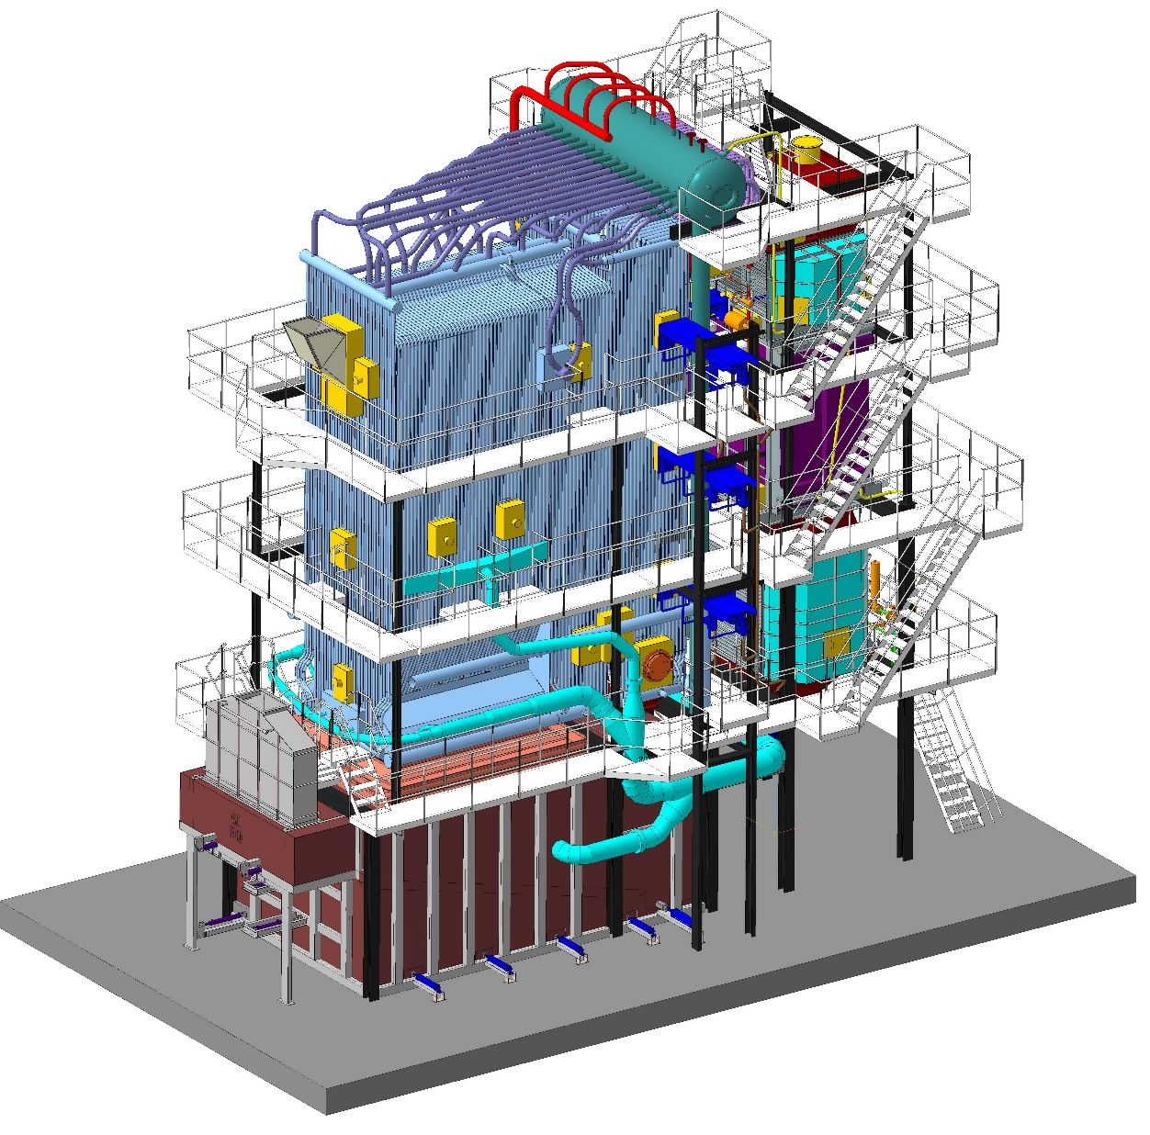
Технические характеристики котлов
Паропроизводительность 10-25т/ч,
Давление пара на выходе (изб.) : 1,3-2,4 МПа
Температура уходящих газов - 200 ºС,
Диапазон регулирования паропроизводительности – 40…100 %
Температура перегретого пара: 194-300ºС

Slide 7
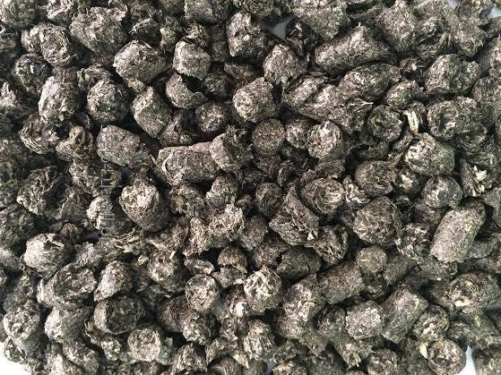
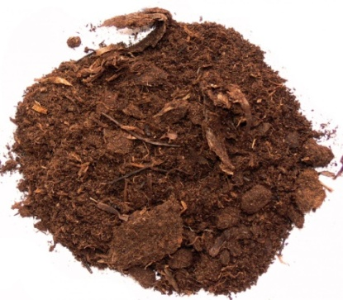
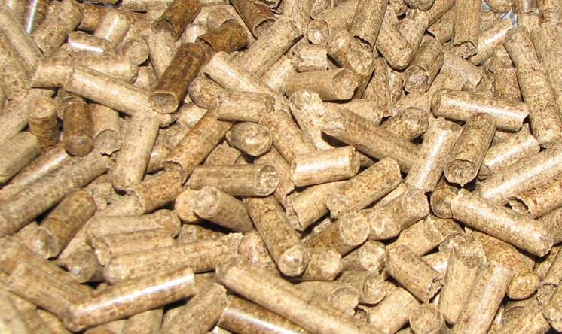
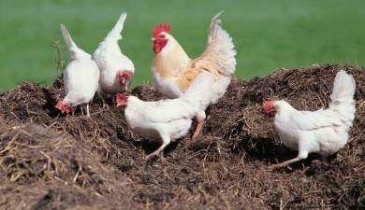
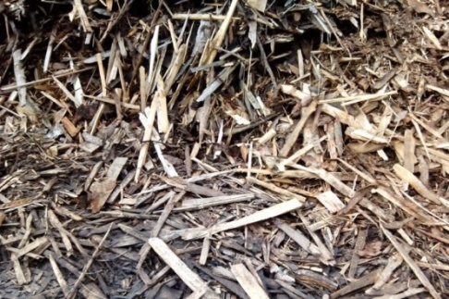
Топливо для котла
Гранулы лузги
Гранулы древесные
Щепа, опилки
Птичий помёт
Торф

Slide 8
Комплект средств управления
Для работы в автоматическом режиме котел оснащается комплектом средств управления, который обеспечивает построение иерархической системы контроля и управления (СКУ) котлом в следующем составе
шкафы силовые электрические (низковольтные коммутирующие устройства НКУ) управления запорной и регулирующей арматурой
аппаратура управления двигателями (АУД) тягодутьевых машин
комплект исполнительных механизмов котла с электроприводом
комплект приборов «полевого» КИПиА
шкаф контроллерный (устройство управления) котлом

Slide 9
Функции системы контроля и управления
ОТОБРАЖЕНИЕ ИНФОРМАЦИИ О ТЕКУЩИХ ЗНАЧЕНИЯХ КОНТРОЛИРУЕМЫХ ПАРАМЕТРОВ И СОСТОЯНИЯ ОБОРУДОВАНИЯ КОТЛА;
ПРЕДУПРЕДИТЕЛЬНАЯ И АВАРИЙНАЯ СИГНАЛИЗАЦИЯ;
АВТОМАТИЗИРОВАННЫЙ ПУСК ИЗ ЛЮБОГО ТЕПЛОТЕХНИЧЕСКОГО СОСТОЯНИЯ;
ТЕХНОЛОГИЧЕСКИЕ ЗАЩИТЫ И БЛОКИРОВКИ;
АВТОМАТИЧЕСКОЕ РЕГУЛИРОВАНИЕ ОСНОВНЫХ ПАРАМЕТРОВ;
АВТОМАТИЧЕСКИЙ ОСТАНОВ КОТЛА, В ТОМ ЧИСЛЕ ДЕЙСТВИЕМ ЗАЩИТ;
УПРАВЛЕНИЕ ИСПОЛНИТЕЛЬНЫМИ МЕХАНИЗМАМИ (ИМ) В АВТОМАТИЧЕСКОМ И ДИСТАНЦИОННОМ(С ПУЛЬТА ОПЕРАТОРА) РЕЖИМАХ;
РЕГИСТРАЦИЯ НЕШТАТНЫХ СИТУАЦИЙ И ДЕЙСТВИЙ ОПЕРАТИВНОГО ПЕРСОНАЛА В АРХИВЕ СОБЫТИЙ;
РЕТРОСПЕКТИВНОЕ ОТОБРАЖЕНИЕ АРХИВИРУЕМОЙ ИНФОРМАЦИИ

Slide 10
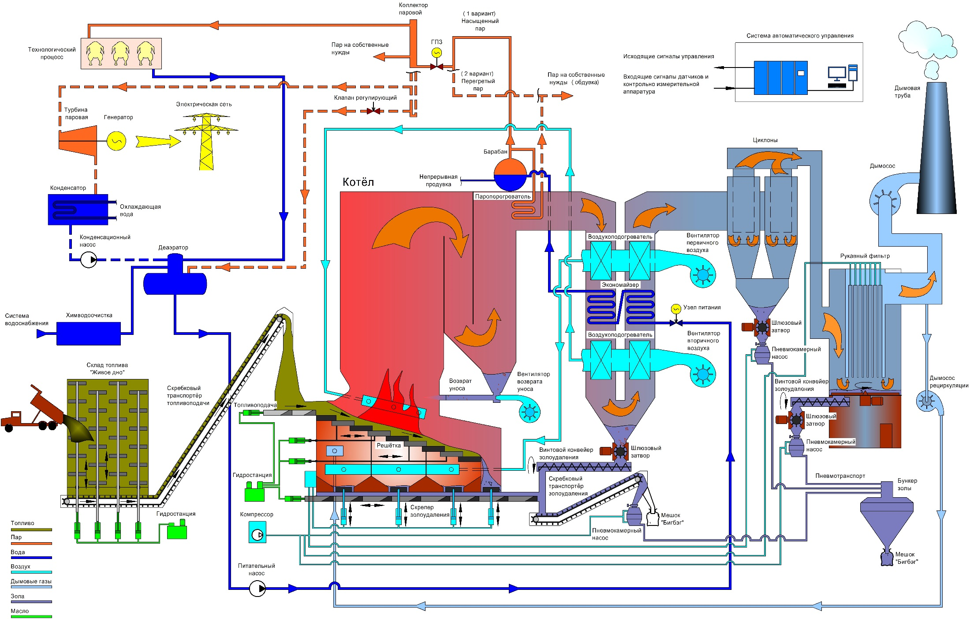
Описание работы котла

Slide 11
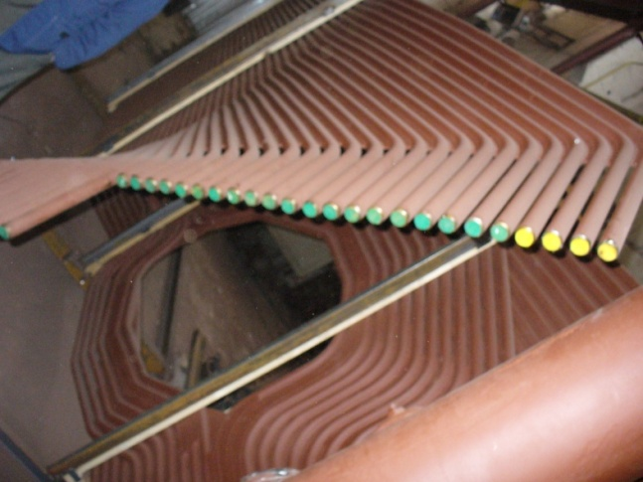
Топочную камеру и газоходы котла образуют экраны, выполненные из мембранных панелей
Поставляются блоками в большинстве в сборе с коллекторами

Slide 12
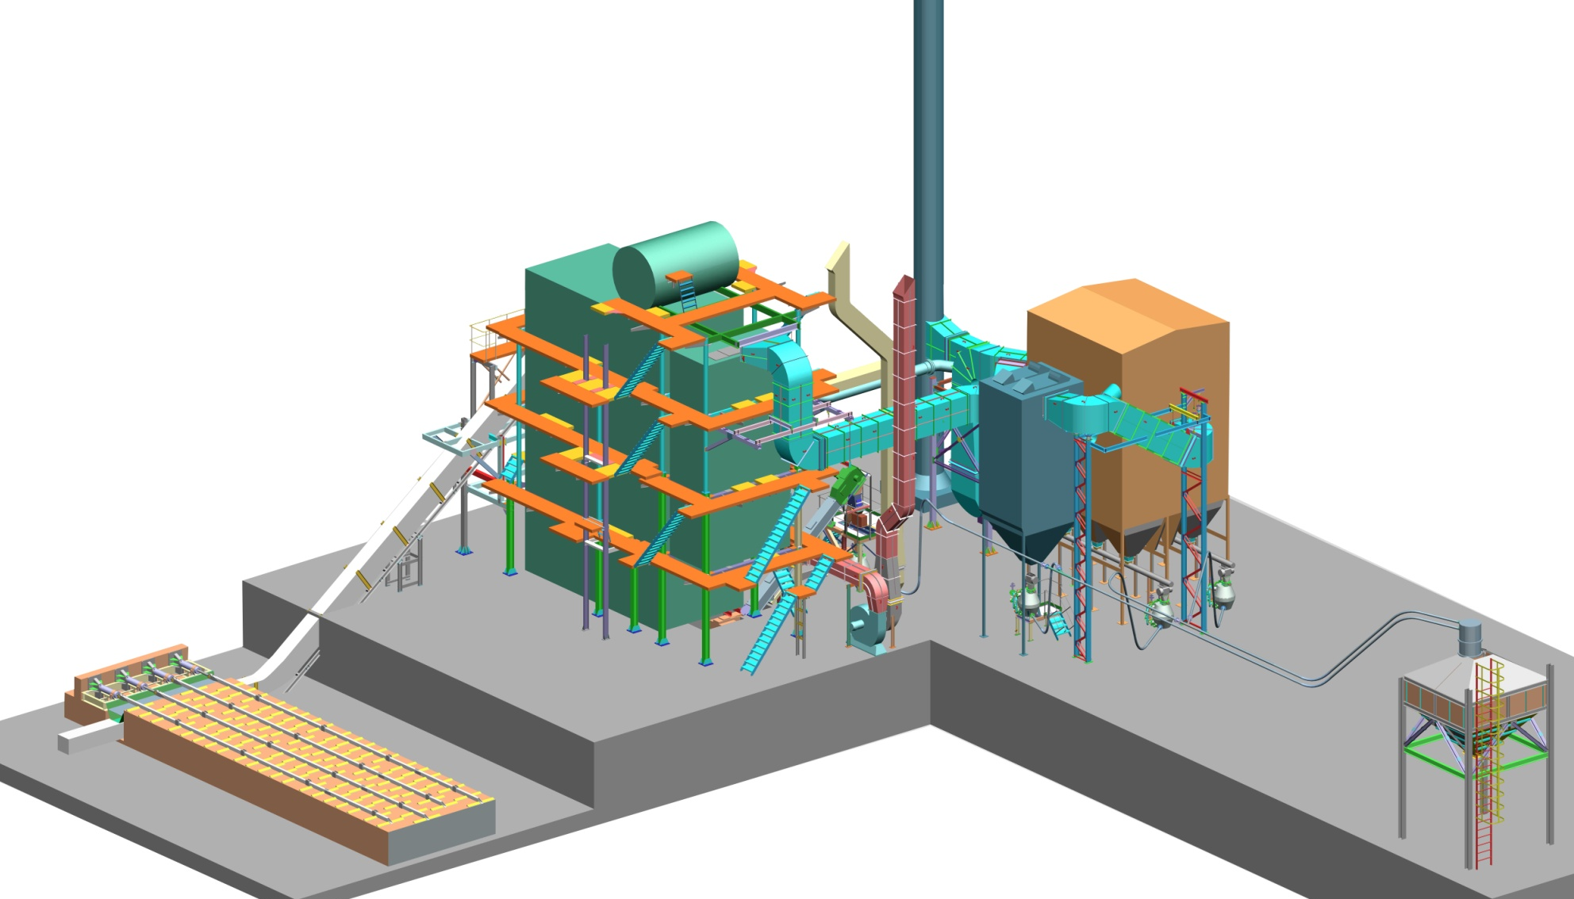
Оборудование котельной
Дымовая труба
Транспортер топливоподачи
Котёл
Батарейный циклон
Рукавный фильтр
Бункер сбора золы
Топливный склад
Транспортер золоудаления
Вентилятор
Пневмотранспорт

Slide 13
Котёл
Рукавный фильтр
Батарейный циклон
Транспортер топливоподачи
Рециркуляция дымовых газов
Пневмотранспорт
Дымосос
Дымовая труба
Транспортер золоудаления

Slide 14
Описание работы котельной
Котельная оснащается всем необходимым оборудованием, обеспечивающим автоматическую работу всех систем
Подвоз топлива осуществляется автомобилем и выгружается в приемный бункер-склад с «живым» дном.
При подаче команды на загрузку расходного бункера котла включаются стокера «живого» дна. Стокера снабжены гидравлическими приводами. При работе стокеров топливо ссыпается на скребковый транспортер, который непосредственно подает топливо в расходный бункер, расположенный на котле.
При сгорании топлива в котле образуются дымовые газы и зольно-шлаковые отходы.
Дымовые газы от котла по газоходам направляются в систему газоочистки, состоящую из двух ступеней: батарейный циклон и рукавный фильтр. Тягу дымовых газов обеспечивает дымосос, установленный за системой газоочистки. После дымососа дымовые газы сбрасываются через дымовую трубу в атмосферу.
Зола и шлак, выходящие из котла скребковым транспортером подаются в дробилку и систему пневмотранспорта, откуда транспортируется в удаленный бункер сбора золы.
Зола после газоочистки так же загружается в систему пневмотранспорта и транспортируется в удаленный бункер.
Всё оборудование работает под управлением единой системы АСУ ТП

Slide 15
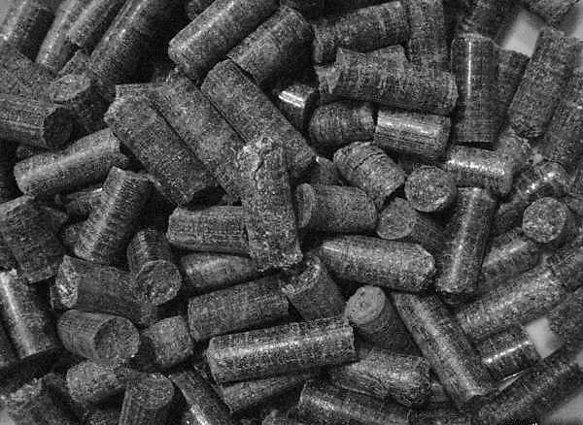
Зола - ценнейшее удобрение
содержит в доступной форме все питательные вещества, необходимые растению

Slide 16
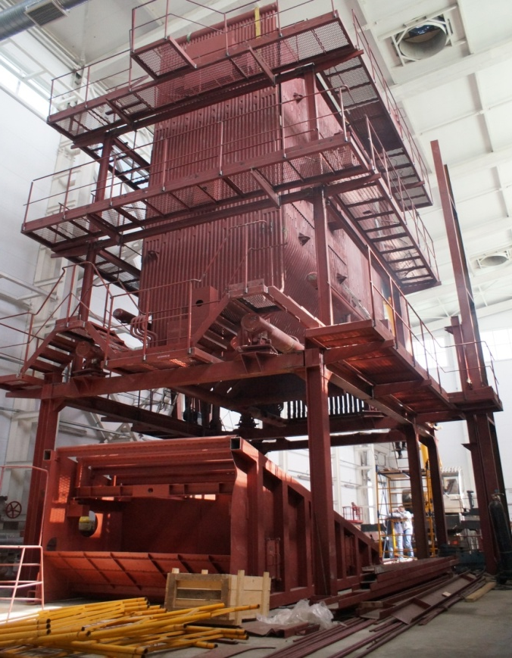
Монтаж и шефмонтаж
Наши специалисты выполняют монтаж от котла, котельно-вспомогательного оборудования до строительства котельной в целом.
При выполнении монтажа сторонней организацией контроль обеспечивается постоянно присутствующим шеф-инженером АО «Завод котельного оборудования».

Slide 17
Пуско-наладочные работы
Наладка котлов с выдачей режимных карт
Наладка котельно-вспомогательного оборудования
Наладка водно-химического режима
Обучение персонала
Переналадка оборудование при изменении характеристик топлива или параметров пара
Сопровождение в качестве шеф-наладки

Slide 18
Материалы, применяемые для изготовления котла, соответствуют требованиям действующим стандартов и правилам
В конструкции котла используются унифицированные элементы и узлы в соответствии с отраслевыми стандартами и стандартами завода-изготовителя. Конструкция, монтаж, эксплуатация, обслуживание, освещение и теплоизоляция котла обеспечивают его безопасную работу
Всё оборудование поставляется с декларациями и сертификатами, подтверждающими соответствие техническим регламентам.

Slide 19
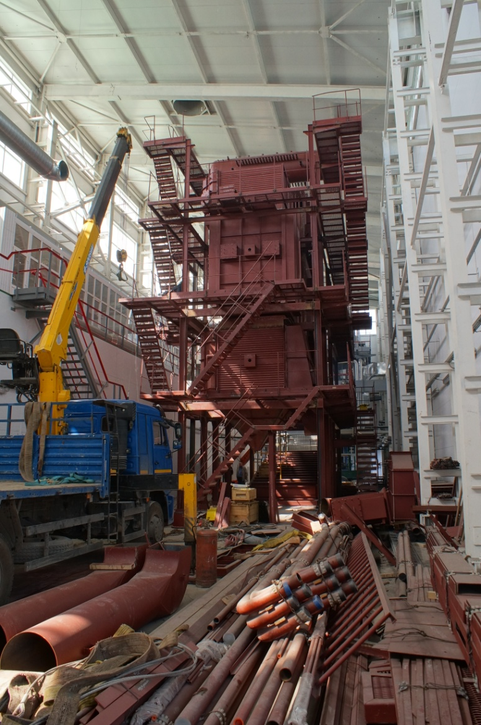
В процессе монтажа

Slide 20
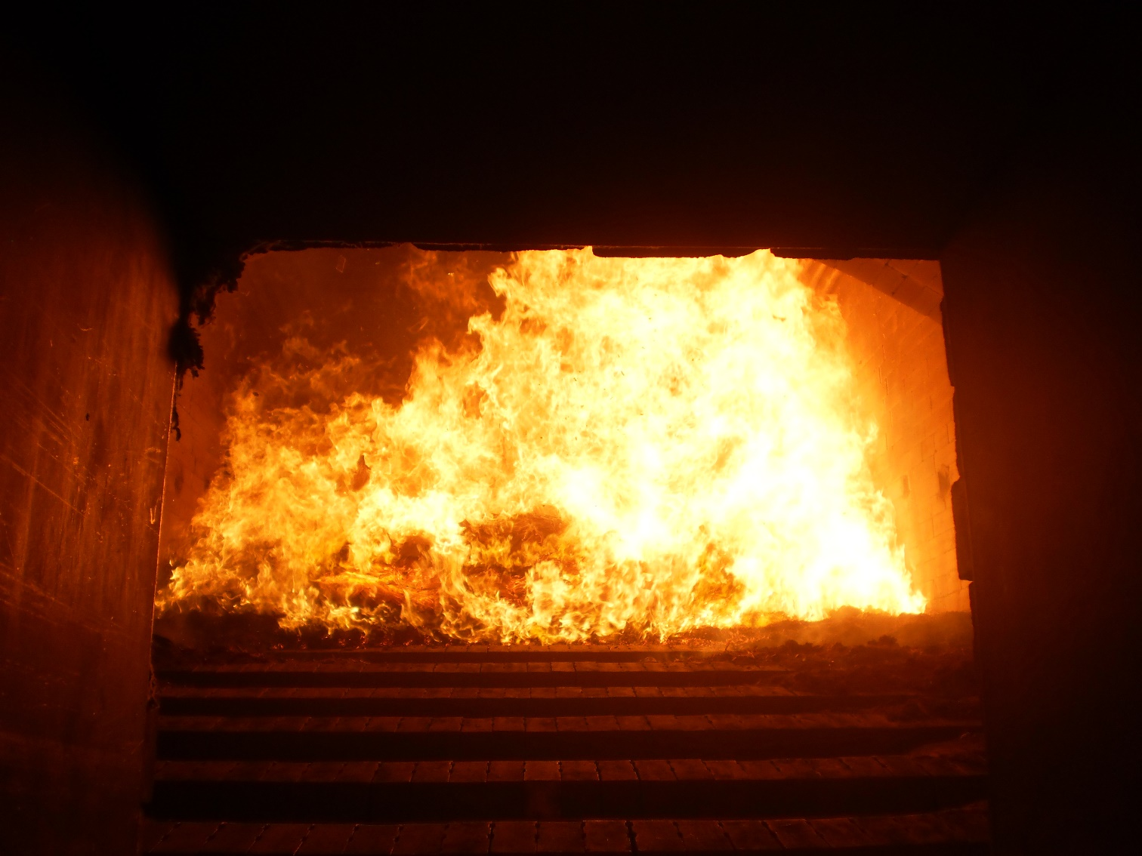
Растопка котла

Slide 21
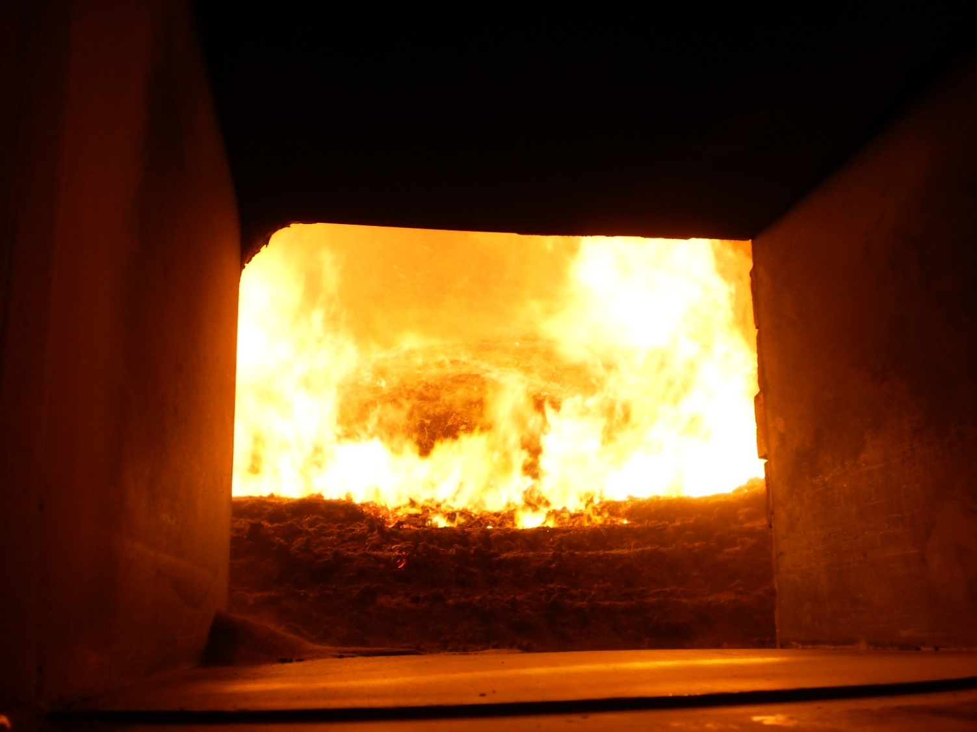
В процессе работы

Slide 22
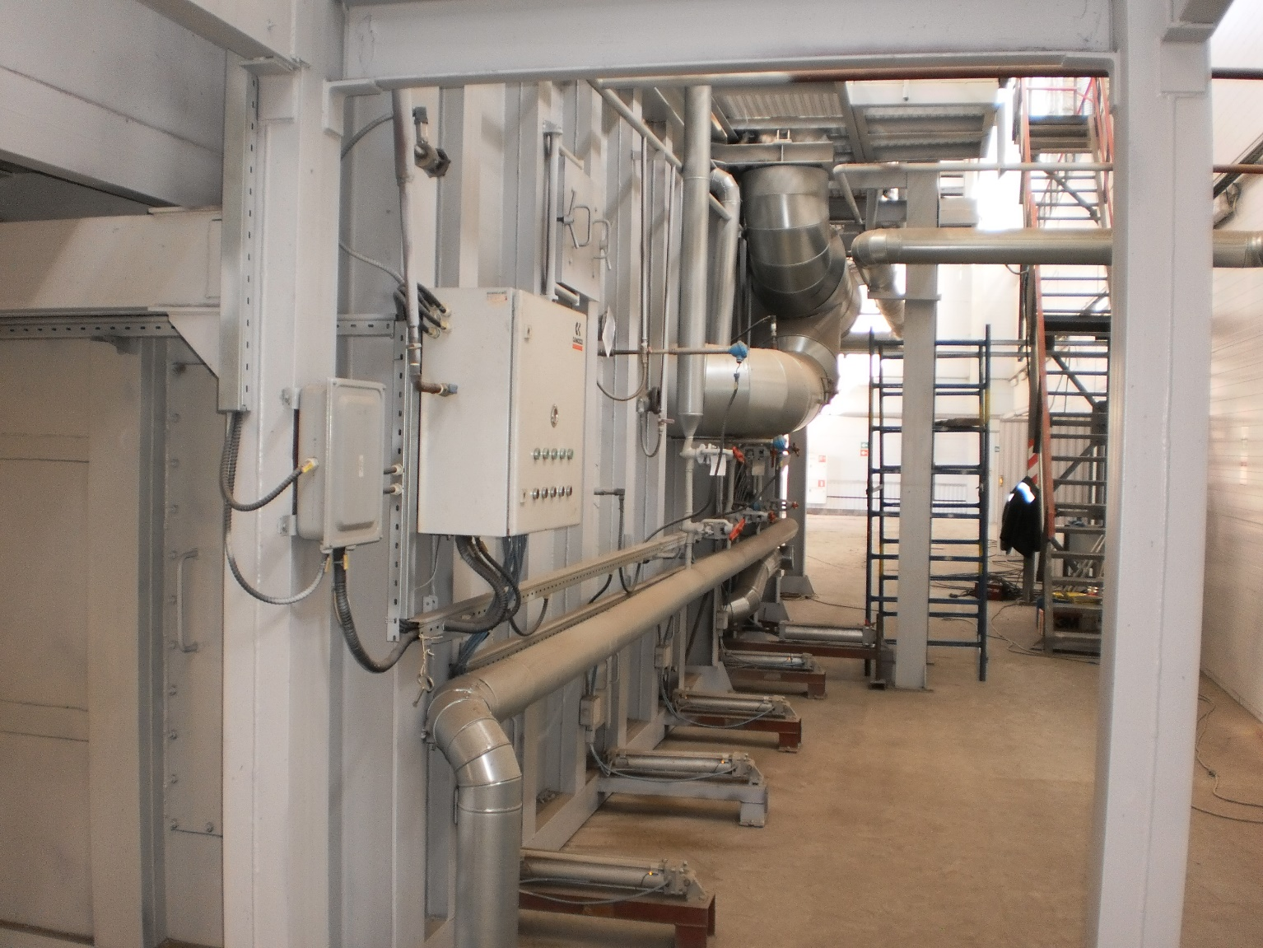
Вид котла

Slide 23
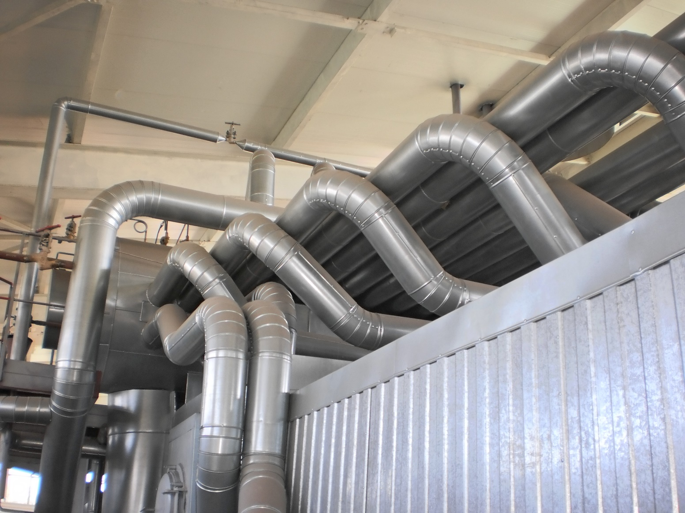
Вид котла

Slide 24
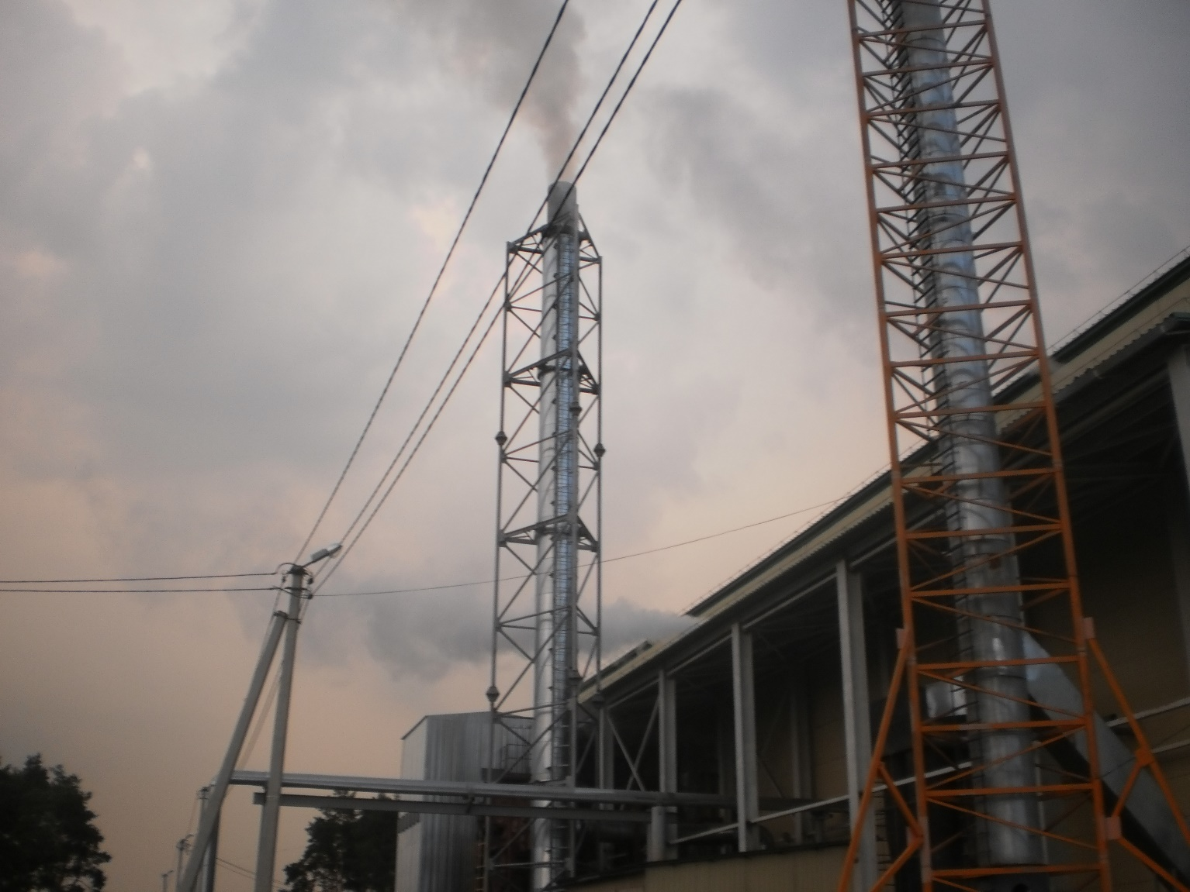
Дымовая труба

